Slide 1

Forum Régional de Normalisation de l'UIT pour l'Afrique
Livingstone, Zambie 16-18 Mars 2016
Fourniture de la Qualité de Service (QoS) dans
Les réseaux à commutation par paquets interconnectés
Yvonne Umutoni,
Qualité du Groupe de développement des services (QSDG) président
Yvonne.umutoni@rura.rw

Slide 2
RÉSUMÉ
Cette présentation met l'accent sur la
Recommandation Y.1545 de l'UIT-T, principalement sur les points suivants:
- Les classes de la qualité de service et les objectifs de performances connexes pour les réseaux à commutation par paquets
- Marquage de paquets
- Mécanismes de traitement de paquets
• Il se focalise également sur la qualité de service dans les réseaux d'accès WiMAX

Slide 3
INTRODUCTION
• les réseaux IP traditionnels ont été construits pour
la livraison de paquets sans autre garantie que des efforts.
•
Le principe de la livraison basée sur des efforts ne fournit pas une qualité de service fiable dans la téléphonie vocale interactive et autres applications exigeantes en temps réel lorsque les limitations de bande passante du réseau accroissent le retard, la gigue et les pertes de paquets.

Slide 4
INTRODUCTION
(Cont.…)
•
Pour la fourniture QoS Internet, deux architectures principales
ont été développés:
-
-
Les Services intégrés (IntServ) et
Services differentiels (DiffServ)
• Cette présentation se penche sur DiffServ;
•DiffServ est un modèle de services capable d'offrir plusieurs niveaux de services en veillant aux différents besoins de la qualité de services;
•DiffServ divise le trafic en un petit nombre de classes
et traite chaque classe différemment.

Slide 5
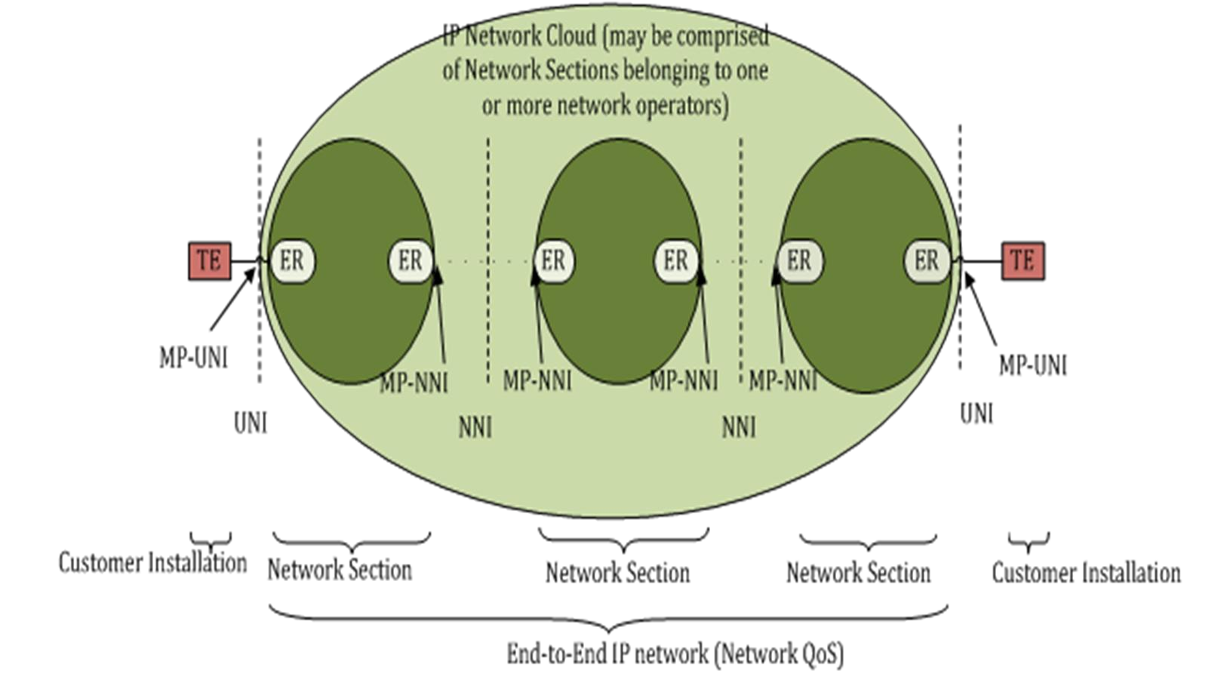
ARCHITECTURE DE RÉFÉRENCE
Les objectifs de performance sont mesurés sur les paquets dans une
population d'intérêts qui a une entrée UNI et une sortie à travers une destination UNI. Réf. UIT-T Rec. Y.1545.

Slide 6
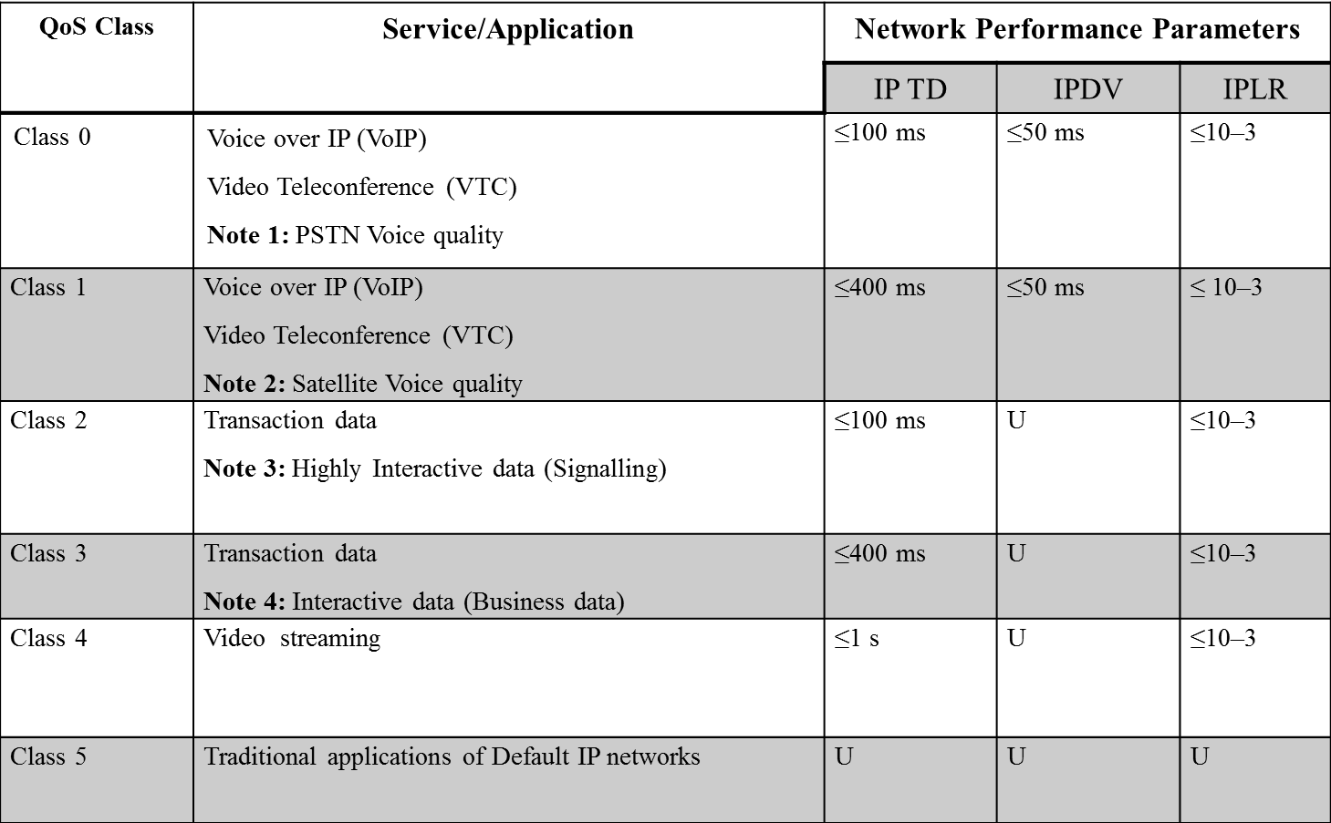
CLASSES QOS ET OBJECTIFS DE PERFORMANCE DE RÉSEAU
Le Guide sur les classes QoS et les objectifs de rendement connexes pour les réseaux à commutation par paquets est mis en exergue dans ce tableau Réf. [UIT-T Rec.Y.1541]

Slide 7
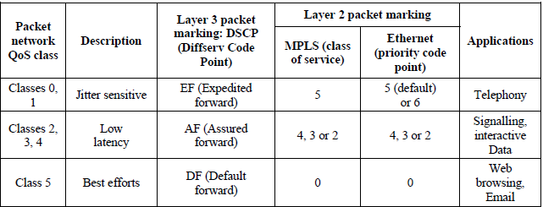
CARTOGRAPHIE DE DIFFERENTS RESEAUX INTERCONNECTÉS
Correspondance entre DiffServ,MPLS et Ethernet
[UIT-T Y.1545]]

Slide 8
MARQUAGE DE PAQUET
•
Un seul NNI ou UNI transporte le trafic de plusieurs applications, destinées à plusieurs classes QoS du réseau de paquets.
•
Pour le réseau de réception, pour appliquer le
le traitement approprié à chaque paquet conformément aux classes QoS du réseau de paquets, les paquets sont marqués
de manière appropriée par l'expéditeur.
•
Une classe spécifique de QoS est associée à
son type de marquage de paquets (par exemple: point de code diffserv ) pour la cartographie de la qualité des services.

Slide 9
TRAITEMENT DE PAQUET
•
Lorsqu'un paquet est reçu par un fournisseur de services Internet / PNS (ou support) pour une classe QoS du réseau de paquet, le fournisseur de services destinataire le transporte selon l’accord du niveau de services qu’il a établi le fournisseur de réseau expéditeur.
•
Lorsque les sections de réseaux multiples sont présents le long d’uncheminUNI-UNI,les capacités de transfert disponibles
pour chaque classe de qualité de service au niveau du NNI doivent être examinées et convenues entre tous les fournisseurs de réseau le long du chemin.

Slide 10
TRAITEMENT DE PAQUETS (suite…)
Quand un paquet reçu est marqué par une classe QoS du réseau de paquets qui n’est pas prise en charge par l’accord de services entre le fournisseur de réseau expéditeur et le fournisseur de réseau destinataire, le fournisseur de réseau destinataire doit porter le paquet reçu dans une autre classe convenue mais en préservant le marquage de l’expéditeur.
•
•
Pour éviter de commander des paquets à nouveau, les paquets appartenant au même débit sont attribuées à la même classe Qos du réseau de paquet et subissent le même traitement en files d’attente.

Slide 11
QUALITÉ DE SERVICE DES RESEAUX WIMAX
• Les normes WiMAX (IEEE 802.16) sont conçues et créées en tant que support de QoS pour internet dans les connexions via radio.
• Les trafic (paquets) qui vont à l'intérieur du réseau sont classés en différentes classes de la qualité de services.

Slide 12
WiMAX QUALITÉ DES CLASSES DE SERVICE
Classe des classes d'application WiMAX QoS
Priorité
0 VoIP & Streaming media UGS (Unsolicited Grant Service)
with CBR traffic
1 VoIP with variable bit rate ertPS (Extended Real-Time Polling
Service)
2 Streaming Media with rtPS (Real-Time Polling Service) VBR
3 Non-real time application nrtPS (Non-Real-Time Polling Service) (file download)
4 HTTP (Web browsing) Best Effort

Slide 13
RESEAU GARANTI POUR LA QoS DE BOUT EN BOUT
Pour quel besoin fournit-on la qualité de services de bout en bout sur un réseau d'accès sans fil donné (Par exemple: WiMAX)?

Slide 14
METROLOGIE DE LA QUALITÉ DE SERVICE
Quels sont les systèmes de mesure de QoS pour mesurer la qualité de services expérimentée par les utilisateurs finaux ?
-Débit
-Retard
-Jitter
-Perte de paquets

Slide 15
Merci pour votre attention

Slide 16


